Slide 1

第五章
体系结构设计

Slide 2


Slide 3
5.1 设计过程
设计是一种创造性的过程，它考虑如何实现所有客户的需求； 设计所产生的计划也称为设计
早期的设计专注于系统的体系结构
后续的设计专注于如何实现单个的单元

Slide 4
5.1 设计过程
设计是一种创造性过程
设计软件是一种具有智力挑战性的任务
  弄清系统可能遇到的所有可能情况
  非功能性设计目标 (e.g., 易于使用, 易于维护)
  外部因素 (e.g., 标准数据格式, 政府规章制度)
通过学习优秀的设计例子可以提高设计技巧
大部分设计工作是例程设计 (routine design), 通过对相似问题的解决方案进行复用和调整来解决当前问题

Slide 5
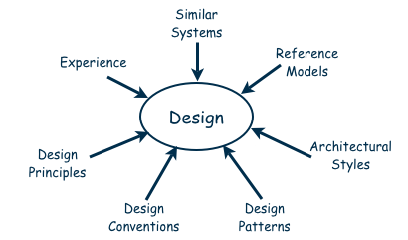
5.1 设计过程
设计是一种创造性过程 (continued)
多种利用现有解决方案的方法
  克隆: 借鉴现有的整个设计，只做少许的调整
  参考模型: 用于特定领域的分解系统的标准的、一般性的体系结构

Slide 6
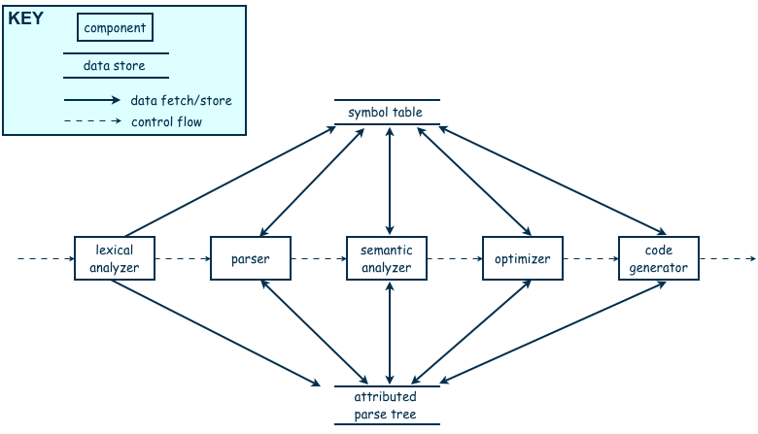
5.1 设计过程
设计是一种创造性过程 (continued)
编译器的参考模型

Slide 7
5.1 设计过程
设计是一种创造性过程 (continued)
更加典型地, 我们需要解决的问题没有参考模型
软件体系结构也有一般性的解决方案, 称为体系结构风格
  专注于一种体系结构风格会产生问题
  好的体系结构设计应选择、改进以及集成多种体系结构风格，以产生符合期望的产品

Slide 8
5.1 设计过程
设计是一种创造性过程 (continued)
多种理解决策以及评估选择的体系结构的工具
  设计模式: generic solutions for making lower-level design decisions
  设计公约: collection of design decisions and advice that, taken together, promotes certain design qualities
  创新设计: characterized by irregular bursts of progress that occur as we have flashes of insight
  设计原则: descriptive characteristics of good design

Slide 9
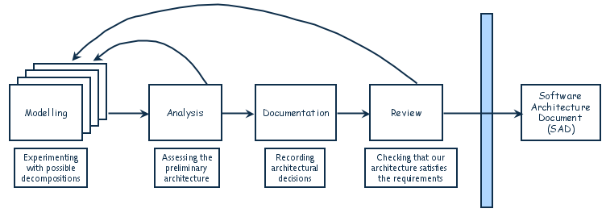
5.1 设计过程
设计过程模型
软件系统设计是一个迭代的过程
最终结果是软件体系结构文档 (SAD)

Slide 10
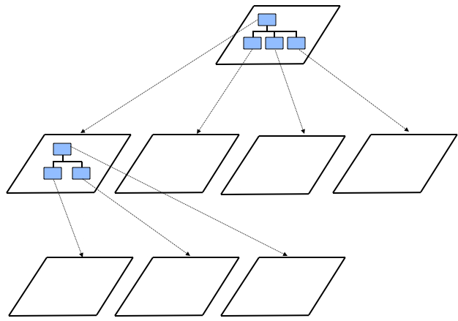
5.2 分解和视图
系统关键元素的高层描述
创建逐层细化的层次式信息
Top
level
First level of
decomposition
Second level of
decomposition

Slide 11
5.2 分解和视图
流行的设计方法
一些设计问题没有现成的解决方案
  设计人员必须利用分解隔离出系统的关键问题
流行的设计方法:
  面向功能的分解
  面向特征的分解
  面向数据的分解
  面向进程的分解
  面向事件的分解
  面向对象的设计

Slide 12
5.2 分解和视图
流行的设计方法
面向功能的分解
  partitions functions or requirements into modules
  begins with the functions that are listed in the requirements specification
  lower-level designs divide these functions into subfunctions, which are then assigned to smaller modules
  describes which modules (subfunctions) call each other

Slide 13
5.2 分解和视图
流行的设计方法
  面向特征的分解
  assigns features to modules
  high-level design describes the system in terms of a service and a collection of features
  lower-level designs describe how each feature augments the service and identifies interactions among features

Slide 14
5.2 分解和视图
流行的设计方法
  面向数据的分解
  focuses on how data will be partitioned into modules
  high-level design describes conceptual data structures
  lower-level designs provide detail as to how
    data are distributed among modules
    distributed data realize the conceptual models

Slide 15
5.2 分解和视图
流行的设计方法
  面向进程的分解
  partitions the system into concurrent processes
  high-level design:
    identifies the system’s main tasks
    assigns tasks to runtime processes
    explains how the tasks coordinate with each other
  Lower-level designs describe the processes in more detail

Slide 16
5.2 分解和视图
流行的设计方法
  面向事件的分解
  focuses on the events that the system must handle and assigns responsibility for events to different modules
  high-level design catalogues the system’s expected input events
  lower-level designs decompose the system into states and describe how events trigger state transformations

Slide 17
5.2 分解和视图
流行的设计方法
  面向对象的设计
  assigns objects to modules
  high-level design identifies the system’s object types and explains how objects are related to one another
  lower-level designs detail the objects’ attributes and operations

Slide 18
5.2 分解和视图
流行的设计方法(continued)
当系统的每个活动都仅由对应的软件单元实现，并且每个软件单元的输入和输出都已经明确地被定义时，设计才可以说是模块化的
如果一个软件单元的接口能够准确无误地指定该单元的外部可见行为，则称该软件单元是定义明确的

Slide 19
5.2 分解和视图
体系结构视图
常见体系结构视图:
  分解视图
  依赖视图
  泛华视图
  执行视图
  实现视图
  部署视图
  工作分配视图

Slide 20
5.2 分解和视图
分解视图
The decomposition view portrays the system as programmable units
This view is likely to be hierarchical
May be represented by multiple models

Slide 21
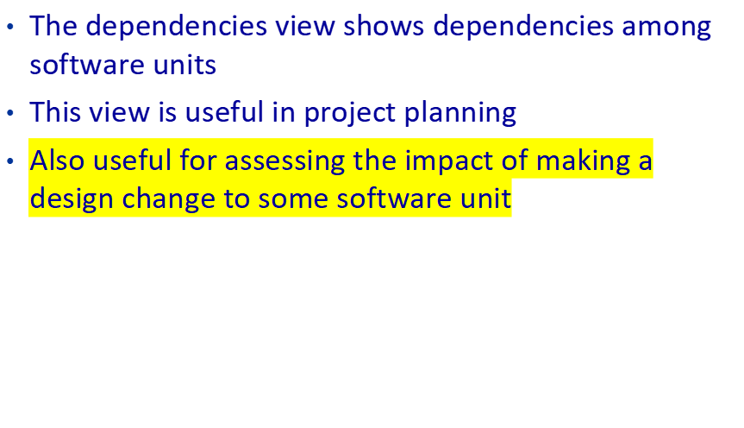
5.2 分解和视图
依赖视图

Slide 22
5.2 分解和视图
泛化视图
The generalization view shows software units that are generalizations or specializations of one another
This view is useful when designing abstract or extendible software units

Slide 23
5.2 分解和视图
执行视图
The execution view is the traditional box-and-arrow diagram that software architects draw, showing the runtime structure of a system in terms of its components and connectors
Each component is a distinct executing entity, possibly with its own program stack
A connector is some intercomponent communication mechanism, such as a communication channel, shared data repository, or remote procedure call

Slide 24
5.2 分解和视图
实现视图
The implementation view maps code units to the source file that contains their implementation
Helps programmers find the implementation of a software unit within a maze of source-code files

Slide 25
5.2 分解和视图
部署视图
The deployment view maps runtime entities, such as components and connectors, onto computer resources, such as processors, data stores, and communication networks
It helps the architect analyze the quality attributes of a design, such as performance, reliability, and security

Slide 26
5.2 分解和视图
工作分配视图
The work-assignment view decomposes the system’s design into work tasks that can be assigned to project teams
Helps project managers plan and allocate project resources, as well as track each team’s progress

Slide 27
5.3 体系结构风格
体系结构风格反映了领域中众多系统所共有的结构和语义特性，并指导如何将各个模块和子系统有效地组织成一个完整的系统。
对体系结构风格的研究和实践为大粒度的软件复用提供了可能。

Slide 28
经典的体系结构风格
数据流风格: 批处理序列; 管道/过滤器。
调用/返回风格：主程序/子程序；面向对象风格；层次结构。
独立构件风格：进程通讯；事件系统。
虚拟机风格：解释器；基于规则的系统。
仓库风格：数据库系统；超文本系统；黑板系统。
过程控制环路
C/S风格
B/S风格

Slide 29
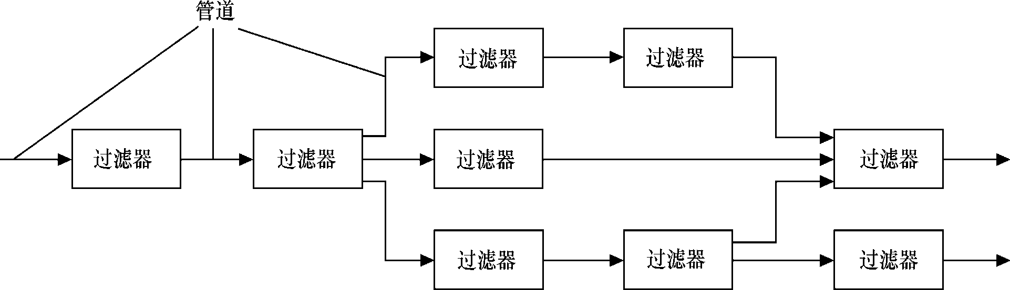
数据流风格
当输入数据经过一系列的计算和操作构件的变换形成输出数据时，可以应用这种体系结构。
管道/过滤器、批处理序列都属于数据流风格。
管道/过滤器结构如下图所示。
管道/过滤器结构

Slide 30
管道-过滤器风格
把系统任务分成为几个独立的功能模块。这些功能模块采用通过系统的数据流连接。
  在管道-过滤器风格下，每个功能模块都有一组输入和输出。功能模块称作过滤器（filters）；功能模块间的连接可以看作输入、输出数据流之间的通路，所以称作管道（pipes）。
  管道-过滤器风格的特性之一在于过滤器的相对独立性，即过滤器独立完成自身功能，相互之间无需进行状态交互。

Slide 31
管道-过滤器风格实例——数字通信系统
通信的目的是传递消息。消息具有不同的形式，例如：符号、文字、语音、音乐、数据、图片、图像等等。因而，根据所传递消息的不同，目前通信业务可以分为电报、电话、传真、数据传输及可视电话等。对于基本的点对点通信，是把发送端的消息传递到接收端。
发送端
接收端
数字通信概念模型

Slide 32
管道-过滤器风格实例——数字通信系统
将上图发送端进一步细分为信息源和发送设备，将接收端细分为接收设备和受信者；同时，在通信过程中会有噪声干扰，在模型中添加噪声源可得到图所示的数字通信系统粗略模型。
噪声源
信息源
发送设备
接收设备
受信者
信道
数字通信系统粗略模型

Slide 33
管道-过滤器风格实例——数字通信系统
在数字通信中存在以下几个突出的问题：
  数字信号传输时，信道噪声或干扰所造成的差错，原则上都可以通过差错控制编码等手段来控制。为此，在发送端需要增加一个编码器，而在接收 端相应的需要一个解码器。
  当需要保密时，可以有效的对基带信号进行加密，防止信息被窃取或通信被破坏。此时，在接收端就需要进行解密。
  由于数字通信传输的是一个接一个按节拍传送的数字信号单元，即码元，因而接收端必须与发送端按相同的节拍进行接收。不然，会因接收节拍不一致而造成混乱，使接收倒的数据全部无效。因此，数字通信系统中必须有同步控制构件。
针对上述问题，可得到数字通信系统详细模型（下图）

Slide 34
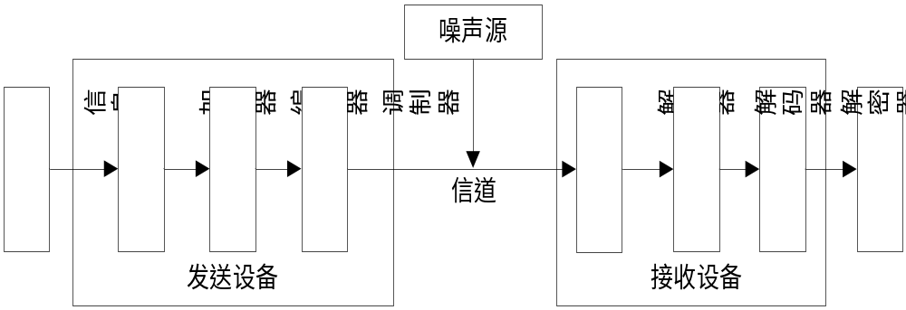
管道-过滤器风格实例——数字通信系统
数字通信系统详细模型

Slide 35
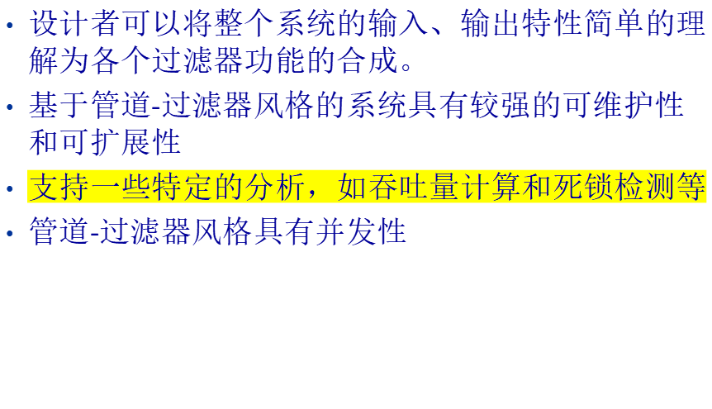
管道-过滤器风格优点

Slide 36
管道-过滤器风格不足
交互式处理能力弱
具体实现比较复杂
  数据流同步问题
  数据加密与解析

Slide 37
练习- 编译器的管道-过滤器风格

Slide 38
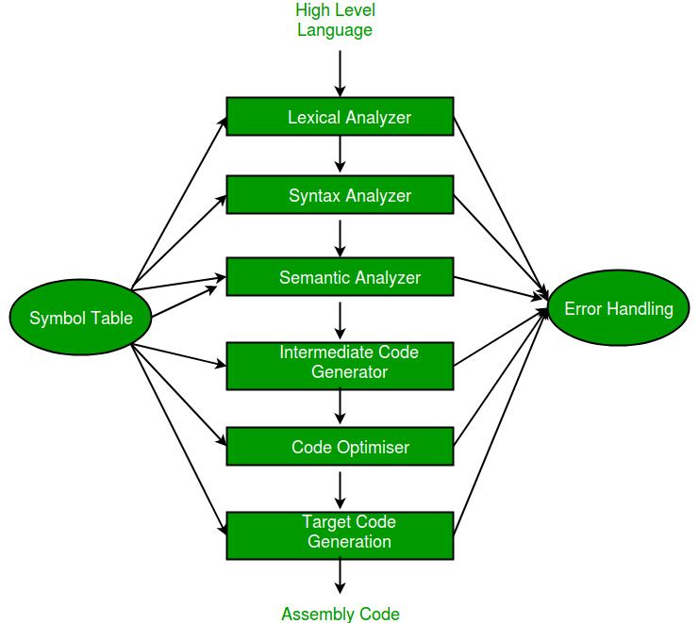
练习-编译器的管道-过滤器风格

Slide 39
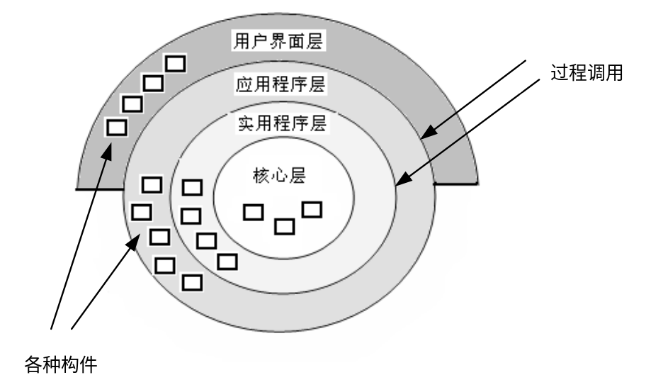
调用—返回风格
主程序/子程序；面向对象风格；层次结构
层次结构风格
整个系统被组织成一个分层结构，每一层为上层提供服务，并作为下一层的客户。
层次结构的基本结构如下图所示：

Slide 40
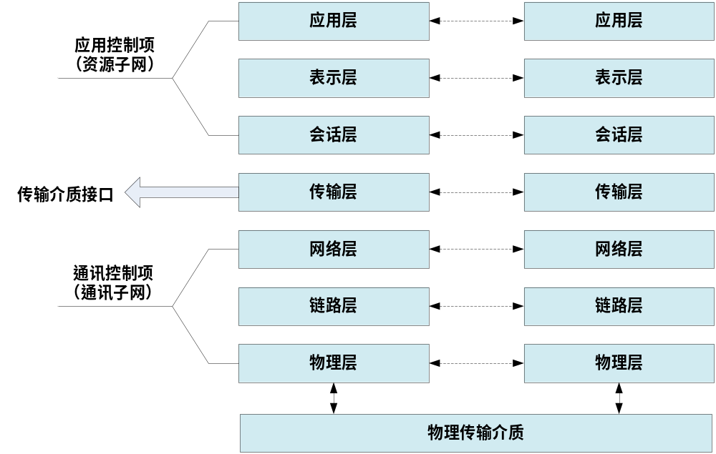
层次结构风格实例
ISO/OSI网络体系结构
ISO/OSI网络体系结构

Slide 41
层次结构风格优点和缺点
优点：
  层次结构风格支持系统设计过程中的逐级抽象
  基于层次结构风格的系统具有较好的可扩展性
  层次结构风格支持软件复用
缺点：
  并不是每个系统都可以很容易地划分为分层的模式
  很难找到一个合适的、正确的层次抽象方法。

Slide 42
C/S风格——产生背景
在集中式计算技术时代广泛使用的是大型机/小型机计算模型。它是通过一台物理上与宿主机相连接的非智能终端来实现宿主机上的应用程序。
20世纪80年代以后，集中式结构逐渐被以PC机为主的微机网络所取代。个人计算机和工作站的采用，永远改变了协作计算模型，从而导致了分散的个人计算模型的产生。

Slide 43
C/S风格——基本概念
客户机/服务器（C/S）体系结构是基于资源不对等，且为实现共享而提出来的。
C/S体系结构有三个主要组成部分：数据库服务器、客户应用程序和网络。

Slide 44
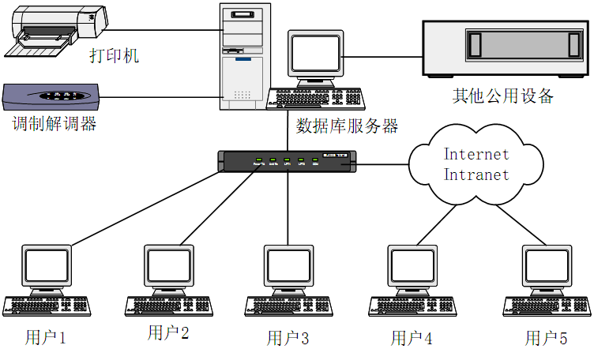
C/S风格——体系结构

Slide 45
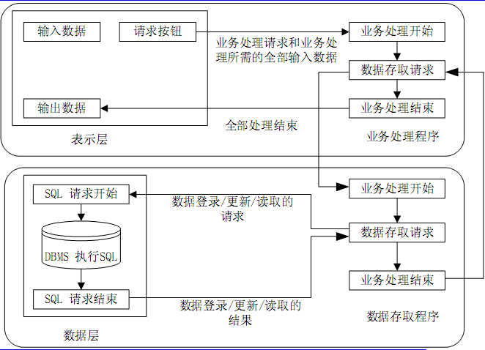
C/S风格——处理流程

Slide 46
C/S风格—优点和缺点
优点：
  界面和操作可以很丰富
  安全性高
  响应速度快
缺点：
  适用面窄
  用户群固定
  维护成本高

Slide 47
B/S风格——基本概念
B/S体系结构主要利用不断成熟的WWW浏览器技术，特别是浏览器嵌入的多种脚本语言
B/S体系结构有三个主要组成部分：浏览器、 Web服务器、数据库服务器。

Slide 48
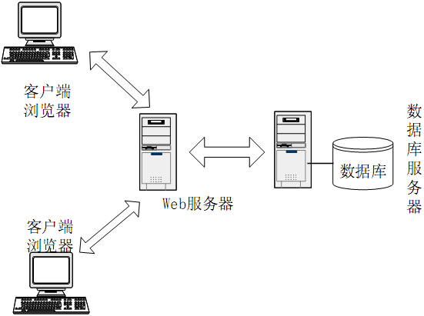
B/S风格——体系结构

Slide 49
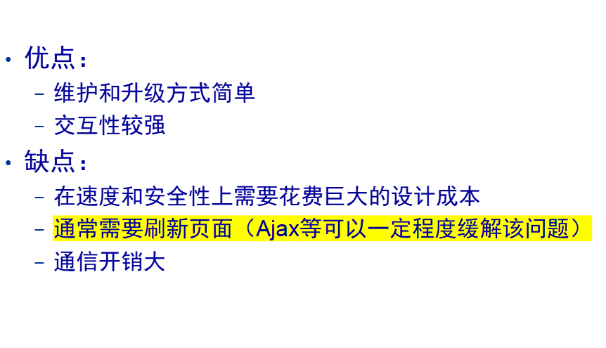
B/S风格—优点和缺点

Slide 50
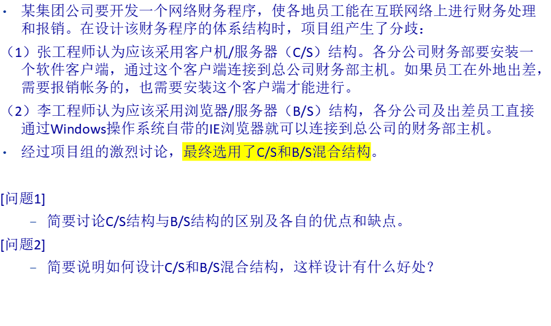
实例分析

Slide 51
5.4 满足质量属性
体系结构风格只能实现一般意义上良好的性质。为了保证对特定属性的支持，具体的策略将被使用:
  可修改性
  性能
  安全性
  可靠性
  健壮性
  易使用性
  商业目标

Slide 52
5.5 体系结构的评估和改进
设计是一个迭代的过程: 我们提出设计决策, 评估决策, 做出调整, 和提出更多的决策
多种评估设计的技术:
  测量设计质量
  故障树分析
  安全性分析
  权衡分析
  成本效益分析
  原型化

Slide 53
故障树分析概述
故障树分析方法在系统可靠性分析、安全性分析和风险评价中具有重要作用和地位。既可用于定性分析又可定量分析。
在故障树分析中，对于所研究系统的各类故障状态或不正常工作情况统称为故障事件。与故障事件对应的是成功事件。两者均称为事件。
故障树是一种为研究系统某功能故障而建立的一种倒树状的逻辑因果关系图

Slide 54
故障树分析简单例子
如某电机工作原理图
电路开关合上后马达不转
开关
电源
电机
(马达)
马达
故 障
开关合上后无电源
由图可知：故障树主要由事件和逻辑门构成，图中的事件用来描述系统或元部件的故障状态，逻辑门把事件联系起来，表示事件之间的逻辑因果关系
电源
故 障
线路
故 障

Slide 55
故障树分析特点
是一种图形演绎法，是故障事件在一定条件下的逻辑推理方法，可针对某一故障事件，作层层追踪分析(自上而下)；
这种图形化的方法清楚易懂，使人们对所描述的事件之间的逻辑关系一目了然，而且便于对各种事件之间复杂的逻辑关系进行深入的定性和定量分析；
由于故障树将系统故障的各种可能因素联系起来，可有效找出系统薄弱环节和系统的故障谱，在系统设计阶段有助于判明系统的隐患和潜在故障，以便提高系统的可靠性；
故障树可作为管理和维修人员的一个形象的管理、维修指南，可用于培训使用、维修和管理人员，可用来制订维修计划和检修排故方案

Slide 56
故障树分析一般步骤
(1) 选择顶事件。据工程实际需要选择合理的顶事件
(2) 建立故障树
(3) 故障树的定性分析
a) 故障树的简化
b) 求最小割集
(4) 故障树的定量分析
a) 求顶事件的发生概率
b) 重要度分析
(5) 确定设计上的薄弱环节（找出问题所在）
(6) 采取措施，提高产品的可靠性和安全性

Slide 57
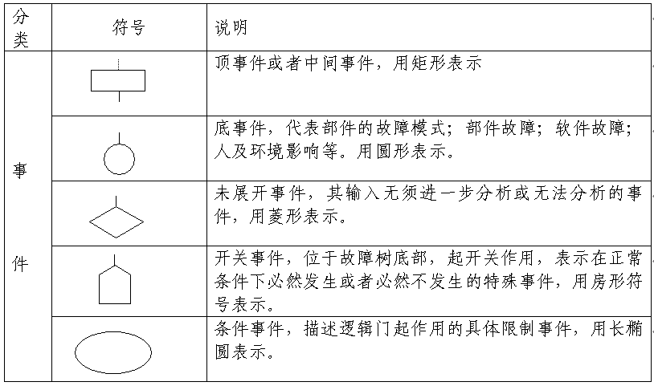
故障树分析常用事件及符号

Slide 58
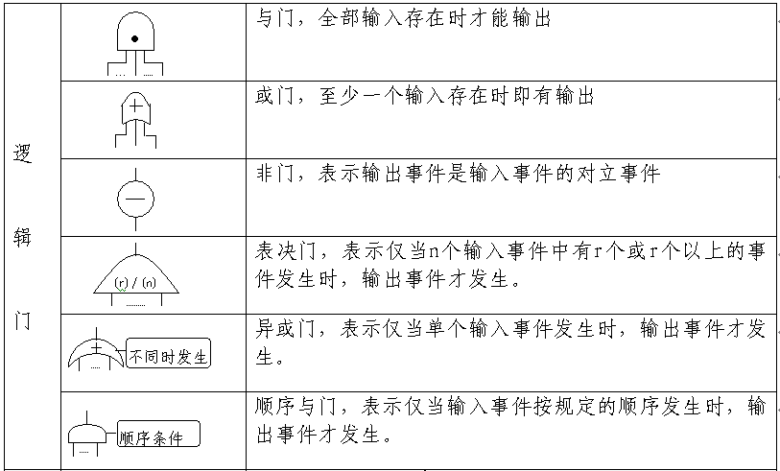
故障树分析常用逻辑门及符号

Slide 59
故障树的建造
建树工作要求建树者对于系统及其组成部分有充分的了解，应由设计人员、使用维修人员、可靠性安全性工程技术人员共同研究完成。建树是一个多次反复、逐步深入完善的过程。

Slide 60
故障树的建造
常用的建树方法为演绎法，从顶事件开始，由上而下，逐级进行分析，即
1）分析顶事件发生的直接原因，将顶事件作为逻辑门的输出事件，将所有引起顶事件发生的直接原因作为输入事件，根据它们之间的逻辑关系用适当的逻辑门连接起来
2）对每一个中间事件用同样方法，逐级向下分析，直到所有的输入事件都不需要继续分析为止（此时故障机理或概率分布都是已知的）

Slide 61
故障树的建造
建树步骤：
1) 掌握系统
包括系统的设计资料(如说明书、原理图、结构图)、试验资料（试验报告、试验记录等）、使用维护资料以及用户信息等
2) 选择顶事件
顶事件的选取根据分析的目的不同，可分别考虑对系统技术性能、可靠性和安全性、经济性等影响显著的故障事件。如“飞机起落架放不下来”将直接危及飞机安全。当对起落架进行安全性分析时，就可以选“起落架放不下来”这一顶事件进行故障树分析

Slide 62
故障树的建造
3) 建造故障树
对于复杂系统，建树时应按系统层次由上到下逐级展开。如“飞机起落架放不下来”这一事件，其原因：
收放机构本身发生故障（机构卡死）
上位锁故障
收放作动筒故障
连杆机构故障
液压系统故障（如管路泄漏造成动力不足）
电磁控制系统故障

Slide 63
故障树的建造
飞机起落架放不下来
液压系统故障
电磁控制系统故障
收放机构本身发生故障
上位锁故障
收放作动筒故障
连杆机构故障

Slide 64
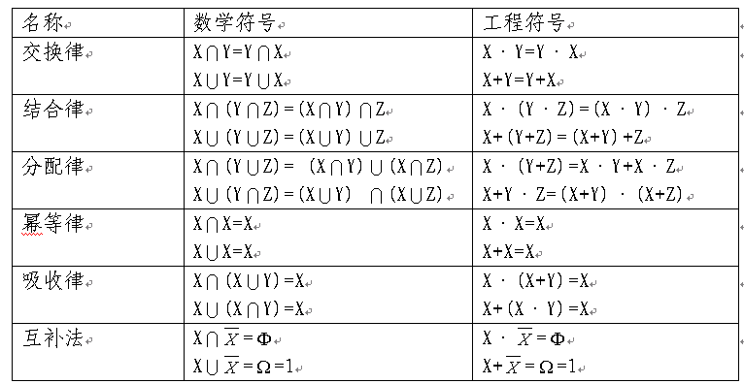
故障树的定性分析--故障树的简化
用布尔代数法简化，去掉明显的逻辑多余事件和明显的逻辑多余门

Slide 65
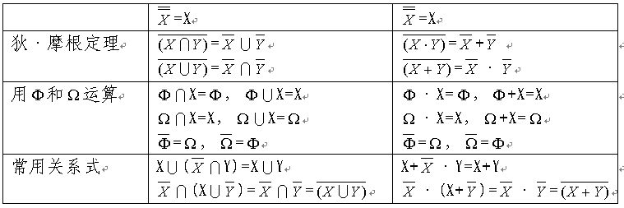
故障树的定性分析--故障树的简化
用布尔代数法简化，去掉明显的逻辑多余事件和明显的逻辑多余门

Slide 66
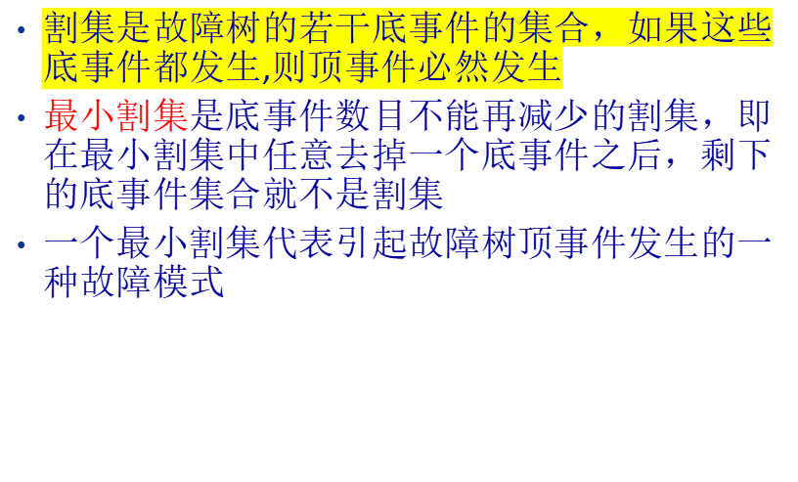
故障树的定性分析—最小割集

Slide 67
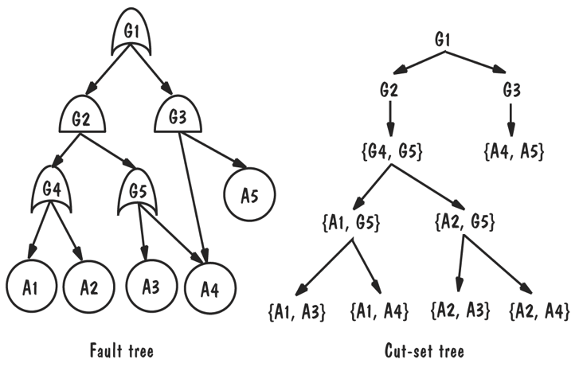
割集树
    1. Assign the top node of the cut-set tree to match the logic gate at the top of the fault tree.
    2. Working from the top down, expand the cut-set tree as follows:
      Expand an or-gate node to have two children, one for each or-gate child
      Expand an and-gate node to have a child composition node listing both of the and-gate children
      Expand a composition node by propagating the node to its children, but expanding one of the gates listed in the node
    3. Continue until all leaf nodes are basic events or composition nodes of basic events

Slide 68

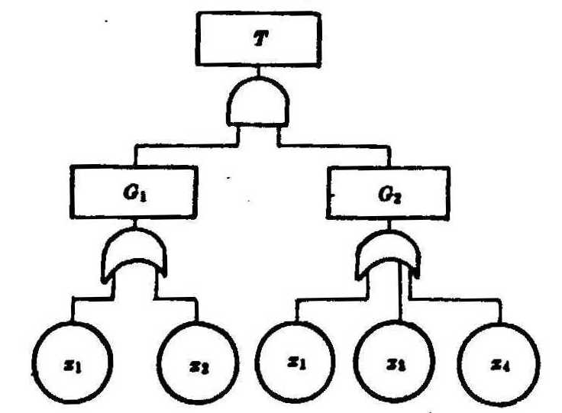




最小割集合求法-布尔代数法
最小割集合为：

Slide 69
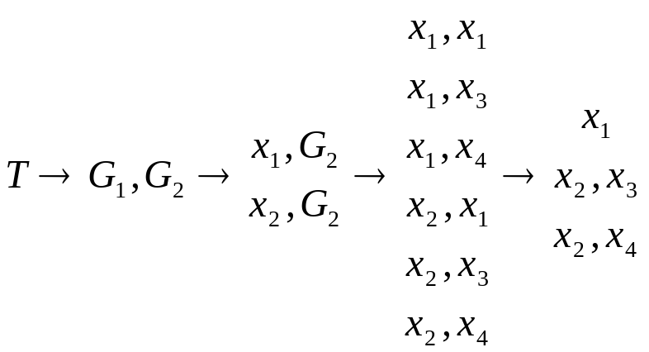
最小割集合求法-行列法

Slide 70

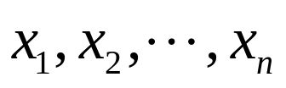
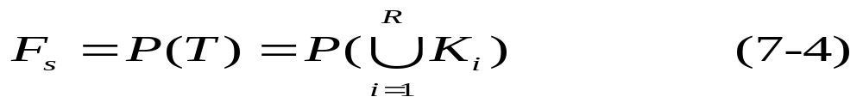
故障树的定量分析
利用最小割集计算事件发生的概率
若已知故障树所有最小割集（MCS）为
及底事件 发生的概率，则顶事件T发
生的概率（不可靠度）为：

Slide 71

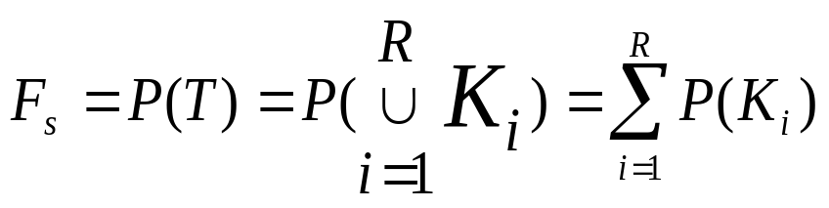
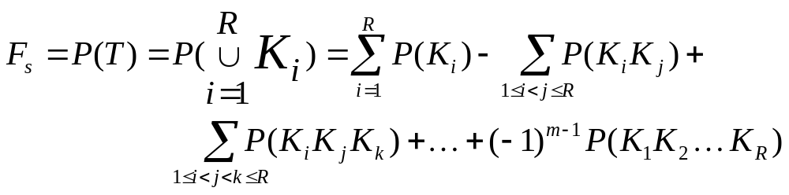
故障树的定量分析
之间不相容时：
之间相容时：

Slide 72
5.6 文档化软件体系结构
系统的体系结构在整个开发过程中有着很重要的地位:
  设计决策
  质量保证决策
  工程管理决策
SAD 应该包含的信息:
  系统综述
  视图
  软件单元
  分析数据和结果
  设计合理性
  定义，术语表，缩写词

Slide 73
5.7 体系结构设计评审
设计评审是工程实践中必不可少的一部分
评估SAD 质量的两种方式:
  Validation: making sure the design satisfies all of the customer’s requirements (i.e., is this the right system?)
  Verification: ensuring the design adheres to good design principles (i.e., are we building the system right?)

Slide 74
5.7 体系结构设计评审-Validation
参与评审的关键人员:
  The analyst(s) who helped define the system requirements
  The system architect(s)
  The program designer(s) for this project
  A system tester
  A system maintainer
  A moderator
  A recorder
  Other interested developers not otherwise involved in this project

Slide 75
5.7 体系结构设计评审-Verification
检查设计以判断是否遵循良好的设计原则:
  Is the architecture modular, well structured, and easy to understand?
  Can we improve the structure and understandability of the architecture?
  Is the architecture portable to other platforms?
  Are aspects of the architecture reusable?
  Does the architecture support ease of testing?
  Does the architecture maximize performance, where appropriate?
  Does the architecture incorporate appropriate techniques for handling faults and preventing failures?
  Can the architecture accommodate all of the expected design changes and extensions that have been documented?

